Slide 1

Generative KI
Kapitel 2
Prof. Dr. Agnes Koschmider
Notes:
Image Generated using Deep Dream Generator

Slide 2






Vorstellung Prof. Dr. Agnes Koschmider Professorin für Wirtschaftsinformatik
Seit 09/2022 Professorin für Wirtschaftsinformatik und Process Analytics Universität Bayreuth
05/2019-08/2022
Professorin für Wirtschaftsinformatik (Process Analytics)
Universität Kiel
Ausbildung
Habilitation, Angewandte Informatik, KIT
Promotion, KIT
Forschungsaufenthalte

Slide 4








Generative AI does not stop at departmental boundaries
Corporate Infrastructure | Internal knowledge management
Human Resources | Resume matching & employee training
Research & Development | Idea brainstorming & code generation
Procurement | Supplier management & contract management
Inbound logistics
Automation of ordering processes
Production/ Operation
Quality Management
Marketing/
Sales
Personalised marketing campaigns
Outbound logistics
Automation of sales processes
Customer service
AI-powered chatbots
Notes:
######## Inhaltliche Notizen
Unternehmensinfrastruktur
„Firm infrastructure, including such functions as general management, legal work, and accounting, supports the entire chain“
Internes Wissensmanagement: LLMs können dabei helfen, internes Wissen zu erfassen, zu organisieren und zugänglich zu machen, indem sie Dokumente, Prozessbeschreibungen und Mitarbeiterwissen analysieren und zusammenfassen.
Personalwirtschaft:
Rekrutierung: LLMs können bei der Identifizierung und Bewertung von Kandidaten helfen, indem sie Lebensläufe, Bewerbungsschreiben und andere Bewerbungsunterlagen analysieren und passende Kandidaten für offene Positionen vorschlagen.
Mitarbeiterschulung: LLMs können Schulungsmaterialien und -programme entwickeln, die auf die individuellen Bedürfnisse und Fähigkeiten der Mitarbeiter zugeschnitten sind, um die Effektivität der Weiterbildung zu erhöhen.
Research & Development:
Idea-Brainstorming: LLMs können bei der Identifizierung von Forschungs- und Entwicklungsmöglichkeiten helfen, indem sie wissenschaftliche Publikationen, Patente und technologische Trends analysieren oder zum allgemeinen Ideenbrainstorming verwendet werden
Codegenerierung: LLMs können auf der Grundlage einer natürlichsprachlichen Beschreibung der gewünschten Funktionalität Code generieren. Dabei kann es sich um kurze Codeausschnitte oder sogar um komplexere Funktionen handeln.
Codeüberprüfung und -optimierung: LLMs können bestehenden Code analysieren, um mögliche Fehler oder Ineffizienzen zu erkennen. Sie können auch Vorschläge für Verbesserungen oder Optimierungen machen, um die Leistung und Qualität des Codes zu erhöhen.
Automatisierung von Tests: LLMs können dabei helfen, Testfälle und Testdaten zu generieren, um die Abdeckung und Qualität der Tests zu verbessern und den Zeitaufwand für manuelle Testentwicklung zu reduzieren.
Beantwortung von Programmierfragen: LLMs können als Ressource für Programmierer dienen, indem sie Fragen zu Programmiersprachen, Frameworks, APIs und Best Practices beantworten. Sie können auch bei der Identifizierung von Lösungen für spezifische Programmierprobleme helfen.
Dokumentation: LLMs können bei der Erstellung von Code-Dokumentationen helfen, indem sie den Code analysieren und klare, verständliche Beschreibungen der Funktionen, Parameter und Verhaltensweisen von Code-Elementen erstellen.
Einkauf:
Lieferantenbewertung: LLMs können Lieferanten nach verschiedenen Kriterien wie Preis, Qualität, Lieferzeiten und Zuverlässigkeit bewerten, um fundierte Entscheidungen über Lieferantenbeziehungen zu treffen.
Vertragsmanagement: LLMs können bei der Erstellung, Analyse und Verwaltung von Verträgen mit Lieferanten unterstützen, um bessere Vertragsbedingungen und effizientere Geschäftsbeziehungen zu gewährleisten.
Einkaufsoptimierung: LLMs können den Einkaufsprozess optimieren, indem sie Angebote und Nachfrageanalysen analysieren, um die besten Einkaufsentscheidungen hinsichtlich Preis, Menge und Lieferzeitpunkt zu treffen
Inbound Logistic:
Automatisierung von Bestellvorgängen: LLMs können den Bestellprozess automatisieren, indem sie Lieferantenanfragen und -angebote analysieren, um optimale Bestellmengen und -zeiten vorzuschlagen.
Lieferantenkommunikation: LLMs können die Kommunikation mit Lieferanten verbessern, indem sie E-Mails, Verträge und andere Dokumente analysieren und generieren, um einen effizienten Informationsaustausch zu gewährleisten.
Operationen/Produktion:
Optimierung von Produktionsprozessen: LLMs können bei der Identifizierung von Ineffizienzen in der Produktion helfen und Vorschläge für Verbesserungen machen, indem sie Produktionsdaten analysieren und Muster erkennen.
Qualitätsmanagement: LLMs können Qualitätskontrollprozesse unterstützen, indem sie Produktionsdaten analysieren, um mögliche Qualitätsprobleme zu identifizieren und Korrekturmaßnahmen vorzuschlagen.
Marketing/Vertrieb:
Personalisierte Marketingkampagnen: LLMs können große Mengen von Kundendaten analysieren, um personalisierte Marketingbotschaften und Kampagnen zu erstellen, die auf die individuellen Bedürfnisse und Vorlieben der Kunden zugeschnitten sind.
Verkaufsunterstützung: LLMs können Vertriebsteams bei der Identifizierung von potenziellen Kunden, der Erstellung von Angeboten und der Verhandlung von Verträgen unterstützen, indem sie relevante Informationen analysieren und Empfehlungen geben.
Kundenbindung und -betreuung: LLMs können dabei helfen, Kundenbeziehungen aufzubauen und zu pflegen, indem sie Kundendaten analysieren, um wichtige Kundenbedürfnisse und -präferenzen zu erkennen und darauf abgestimmte Maßnahmen zu entwickeln.
Ausgangslogistik:
Automatisierung von Vertriebsprozessen: LLMs können den Vertrieb durch die Automatisierung von Auftragsabwicklung, Rechnungsstellung und Lieferplanung unterstützen.
Kundenkommunikation: LLMs können personalisierte Kommunikation erstellen und automatisieren, um Kunden über den Status ihrer Bestellungen und Lieferungen zu informieren.
Kundendienst:
Automatisierte Kundenbetreuung: LLMs können Chatbots und automatisierte Kundenbetreuungssysteme entwickeln, die häufig gestellte Fragen beantworten, Probleme lösen und Kundenanfragen effizient bearbeiten.
Chatbots für den Kundensupport: LLMs können intelligente Chatbots erstellen, die Kundensupport-Anfragen in natürlicher Sprache verstehen und passende Antworten liefern, um Kundenzufriedenheit und Effizienz im Support zu erhöhen.
Beschwerdemanagement: LLMs können Kundenbeschwerden analysieren und priorisieren, um schnelle und effektive Reaktionen zu ermöglichen. Sie können auch Muster erkennen, die auf systematische Probleme hindeuten, und Vorschläge für Verbesserungen machen.
######## Vortragshinweise
n.a.
######## Quellenhinweise
Unternehmensinfrastruktur: http://dokmagazin.de/vertraege-besser-managen-mit-kuenstlicher-intelligenz/
Beschaffung: https://de.koinno-bmwi.de/informationen/aktuelles/detail/kuenstliche-intelligenz-in-der-beschaffung-schon-realitaet-oder-noch-vision/
F&E: https://www.labtwin.com/lab-of-the-future/ai-machine-learning-innovation-rd-biotech-pharma; https://ki-produktentwicklung.com/de/
Personalwirtschaft: https://www.golem.de/news/recruiting-wenn-die-ki-passende-mitarbeiter-findet-1901-138503-3.html
Logistik: https://www.maschinenmarkt.vogel.de/kuenstliche-intelligenz-in-der-logistik-beispiele-chancen-gefahren-a-734715/
Operationen: https://www.i40-bw.de/wp-content/uploads/Studie-Einsatzfelder-KI-im-Produktionsumfeld.pdf
Marketing/Vertrieb: https://www.i40-bw.de/wp-content/uploads/Studie-Einsatzfelder-KI-im-Produktionsumfeld.pdf
Kundendienst: https://www.computerwoche.de/a/kundenservice-der-zukunft,3545038
Ausgangslogistik: https://www.uni-kassel.de/fb07/fileadmin/datas/fb07/5-Institute/IWR/Hornung/170901-KI-Gipfelpapier-online.pdf, Seite 48:
######## Feedback zur Überarbeitung
n.a.

Slide 5



Wie werden LLMS integriert?
Frontend
UI for text input
Design of the UI
Send user input to the backend
Backend
Adapt user input (preprocessing)
Forward adjusted input to the LLM
LLM-API
Processing text input
Generate answers or suggestions
Send response to backend
Request
Request
Display the response or suggestions
Adapt answer of LLM-API (postprocessing)
Send response to frontend or save it in a database
Response
Response
Notes:
######## Inhaltliche Notizen
Welche Aufgaben sind zu erledigen:
HALLO TEST
Frontend:
Darstellung
Chatbot interface
Textfeld mit blassen Vorschlägen
Eingaben weiter an das Backend schicken (oder ggf. direct an LLM-API)
Rückantworten anzeigen
Backend:
Requests von Frontend empfangen
Ggf. Requests an LLM-API (angepasst) weiterleiten
preprocessing, postprocessing
Error handling der API (rate limit/server error)
GPT Zugriff auf eigene Dateien geben
(Plugins)
Vielleicht auch interessant:
Plugins
######## Vortragshinweise
n.a.
######## Quellenhinweise
https://nickarner.com/notes/llm-powered-assistants-for-complex-interfaces-february-26-2023/
https://huyenchip.com/2023/04/11/llm-engineering.html
######## Feedback zur Überarbeitung

Slide 6
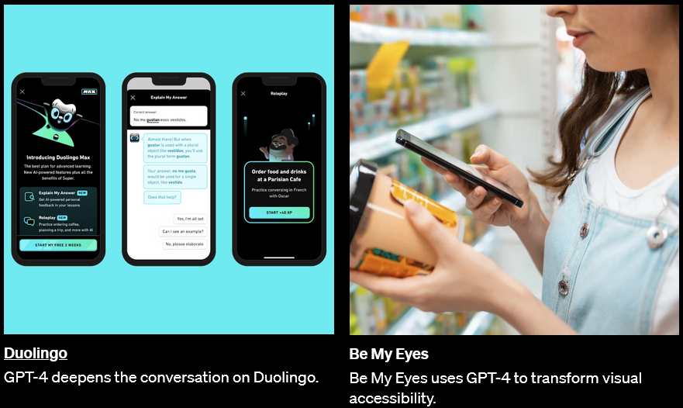
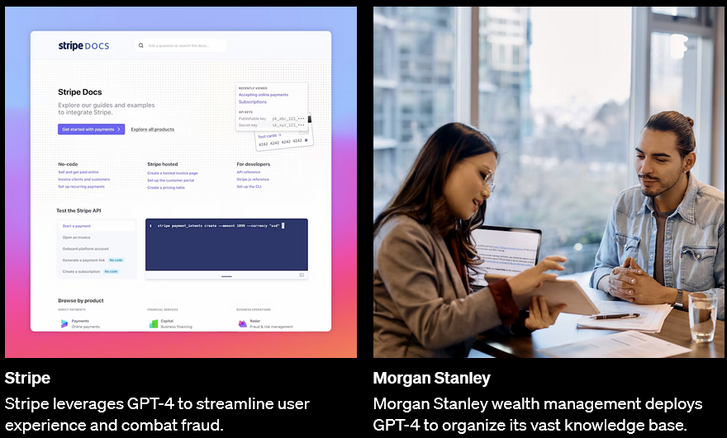
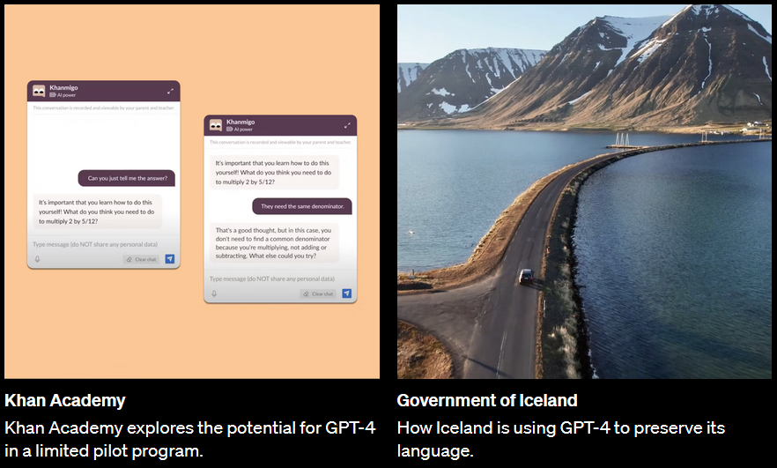
Wie werden LLMs bereits eingesetzt?
Bilder: https://openai.com/product/gpt-4
Notes:
weitere Quelle: https://mpost.io/top-companies-that-adopted-gpt-4/

Slide 7
Identifikation betrieblicher Anwendungsfälle
Identifizieren von Bereichen, in denen das Unternehmen von einer verbesserten Textverarbeitung profitieren könnte, z.B. Kundensupport, Marketing oder Content-Erstellung
Überlegen, welche Aufgaben in diesen Bereichen von GPT-3 automatisiert oder optimiert werden könnten, wie z.B. die Erstellung von Texten, die Zusammenfassung von Inhalten oder die Beantwortung von Kundenanfragen.
Bewerten der Vorteile und Herausforderungen der Integration von GPT-3 in bestehende Systeme und Prozesse, einschließlich Kosten, Schulung und Datenschutz.

Slide 8
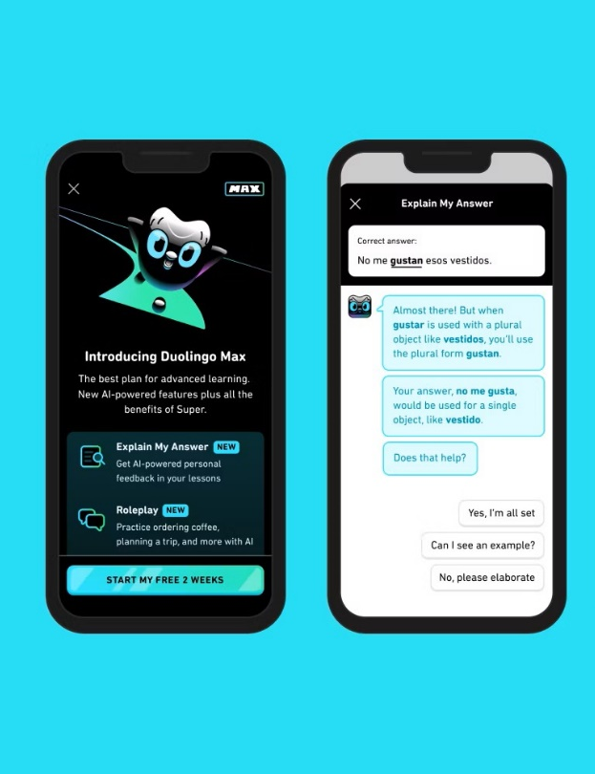
Duolingo
Was ist Duolingo?
App für das Erlernen von Sprachen
Wie wird LLM eingesetzt?
Zwei Zusatzfeatures:
Roleplay ermöglicht individuelle Konversationen mit der KI
Explain My Answer gibt persönliches Feedback auf eigene Antworten
Einordnung in der Wertschöpfungskette
Technologie-Entwicklung: Personalisierte Lehrinhalte führen zu höherer Kundenzufriedenheit
Marketing: Neue attraktive Angebote locken neue Kunden an
https://openai.com/customer-stories/duolingo
https://openai.com/customer-stories/duolingo
Notes:
Khan Academy verwendet GPT ähnlich. Hier wird ein virtueller Tutor der bei den Lehrinhalten hilft zur Verfügung gestellt.
Input Duolingo (openai.com)
Worfür werden LLMs verwendet?
“Artificial intelligence has always been a huge part of our strategy,” says principal product manager Edwin Bodge. “We had been using it for personalizing lessons and running Duolingo English Tests. But there were gaps in a learner’s journey that we wanted to fill: conversation practice, and contextual feedback on mistakes.”
Duolingo turned to OpenAI’s GPT-4 to advance the product with two new features: Role Play, an AI conversation partner, and Explain my Answer, which breaks down the rules when you make a mistake, in a new subscription tier called Duolingo Max.
Wie werden LLMS integriert? “We wanted AI-powered features that were deeply integrated into the app and leveraged the gamified aspect of Duolingo that our learners love,” says Bodge.
Learnings from integration: It’s definitely changed our engineering process internally. And the features we’ve put together have come out faster than they would have before GPT-4. (Bill Peterson, Lead Engineer, Duolingo)

Slide 9
Stripe
Was ist Stripe?
Online-Bezahldienst
„Konkurrent“ von paypal
Wie wird LLM eingesetzt?
Unterstützung des Support-Teams:
Betrugsprävention:
Einordnung in der Wertschöpfungskette
Technologie-Entwicklung:
Service:
https://openai.com/customer-stories/stripe
https://openai.com/customer-stories/duolingo
Notes:
Input https://openai.com/customer-stories/stripe
Worfür werden LLMs verwendet?
To better serve users and provide the right type of support, Stripe tries to understand exactly how each business uses the platform and customizes support accordingly. It’s an obvious and important step, but one that requires a lot of human hours.
Assistance: “Many businesses, such as nightclubs, keep their websites sparse and mysterious so it can take a great deal of searching and clicking to understand what’s going on,” says Mann. Now, Stripe uses GPT-4 to scan these sites and deliver a summary, which outperforms those written by people.
Fraud Detection: Just by analyzing the syntax of posts in Discord, GPT-4 has been flagging accounts where Stripe's fraud team should follow up and be sure it isn't, in fact, a fraudster playing nice. GPT-4 can help scan inbound communications, identifying coordinated activity from malicious actors.
Wie werden LLMS integriert?
“GPT just works out of the box,” he says. “That’s not how you’d expect software for large language models to work.” GPT is able to understand the user’s question, read detailed documentation on their behalf, identify the relevant section and summarize the solution in one place.
Learnings from integration:
Earlier this year, Stripe asked 100 employees to do something highly unusual: stop their day jobs and instead, dream up features and functionality for the payment platform using the newest generation of OpenAI’s language learning model, GPT-4. Engineers from teams spanning support, onboarding, risk, and docs considered where Stripe could use artificial intelligence that understands free-form text and images and builds human-like responses, to improve—or alter—a feature or workflow.
Stripe’s team put together a list of 50 potential applications to test GPT-4; and after vetting and testing, 15 of the prototypes were considered strong candidates to be integrated into the platform, including support customization, answering questions about support, and fraud detection.
Mann says he and his team are essentially painting with a new canvas every day. “Some of these features,” he says after listing all the ways Stripe has had success so far, “feel like magic.”

Slide 10
Beispiele betrieblicher Anwendungsfälle
Beispiel 1: Verbesserungen im Kundensupport
Automatisierung der E-Mail-Antworten im Kundensupport
kundenorientierte Antworten auf häufig gestellte Fragen generieren
Entlastung von Support-Mitarbeitern
API-basierte Anwendung für Supportmitarbeiter, um Antworten generieren zu lassen
Beispiel 2: Verbesserung der SEO – Search Engine Optimization
Keyword-Optimierung
inhaltliche Optimierung
API als Plugin für das verwendete CMS (Content Management System)

Slide 11

GPT-4 in Action 1: Morgan Stanleys interner Wissensmanagement-Chatbot
Wie setzt Morgan Stanley AI ein?
Bereitstellung eines internen Chatbots für seine Finanzberater Veränderung der Art und Weise, wie Vermögensverwaltungsmitarbeiter relevante Informationen finden
Welche Mehrwerte werden ermöglicht?
Umwandeln von Erkenntnissen in handlungsorientierte Formate
Verkürzung von Suchzeiten Automatisierung der Verarbeitung und Synthetisierung von Inhalten
“Think of it as having our Chief Investment Strategist, Chief Global Economist, Global Equities Strategist, and every other analyst around the globe on call for every advisor, every day”
Jeff McMillan, Head of Analytics, Data & Innovation for Morgan Stanley Wealth Management
https://openai.com/customer-stories/morgan-stanley
Notes:
https://openai.com/customer-stories/morgan-stanley
Challenge:
As a leader in wealth management, Morgan Stanley maintains a content library with hundreds of thousands of pages of knowledge and insights spanning investment strategies, market research and commentary, and analyst insights.
This vast amount of information is housed across many internal sites, largely in PDF form, requiring advisors to scan through a great deal of information to find answers to specific questions. Such searches can be time-consuming and cumbersome.
Worfür werden LLMs verwendet?
With the help of OpenAI’s GPT-4, Morgan Stanley is changing how its wealth management personnel locate relevant information.
The GPT4 model will power an internal-facing chatbot that performs a comprehensive search of wealth management content and effectively unlocks the cumulative knowledge of Morgan Stanley Wealth Management
GPT-4 has finally put the ability to parse all that insight into a far more usable and actionable format.
“You essentially have the knowledge of the most knowledgeable person in Wealth Management—instantly”
Wie generiert Morgan Stanlyes Wert aus LLMs?
Over the last few years, large language models have fundamentally altered the way companies put knowledge to work, much like the web did a few decades ago. For Morgan Stanley Wealth Management, McMillan breaks it down into three parts.
The first part is GPT4’s “extraordinary capability to access, process and synthesize content almost instantaneously.” It’s trained on vast amounts of text on the internet and builds relationships between the words, sentences, concepts, and ideas.
The second part, is Morgan Stanley’s intellectual capital. The company was founded almost 100 years ago and publishes thousands of papers annually covering insights on capital markets, asset classes, industry analysis, and economic regions around the globe. This wealth of knowledge creates a unique internal content repository for Morgan Stanley to process and parse using GPT-4 while also being subject to the firm’s internal controls.
The last part are its people: Morgan Stanley’s huge team of financial advisors and their expertise in serving clients. They have trained GPT-4 to make the internal chatbot as helpful as possible for Morgan Stanley’s needs. Today, more than 200 employees are querying the system on a daily basis and providing feedback. The focus will always be on getting advisors the insight they need, in the format they need, instantly. McMillan says the effort will also further enrich the relationship between Morgan Stanley advisors and their clients by enabling them to assist more people more quickly.
The wealth management firm is also evaluating additional OpenAI technology with the potential to enhance the insights from advisor notes and streamline follow-up client communications.

Slide 12
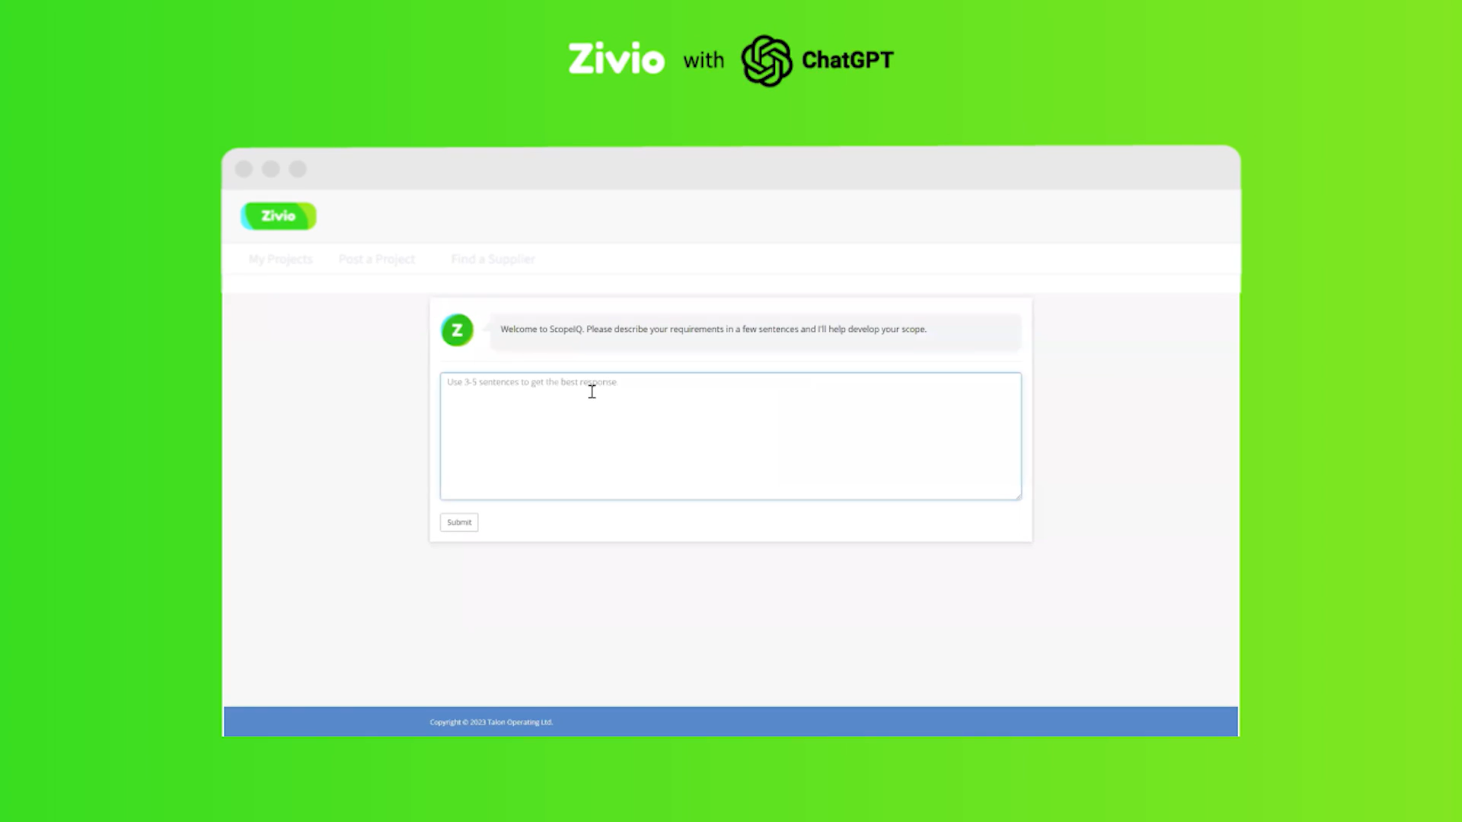
GPT-4 in Action 2: Zivio Beschaffungsplattform vereinfacht Projekt-Scoping
Wie setzt Zivio AI ein?
Angebot eines KI-gestützten Tools zur Beschleunigung des Scopings für Arbeitsaufträge und Dienstleistungsprojekte
Welche Mehrwerte werden ermöglicht?
Unterstützung bei der Entwicklung des Umfangs durch Bereitstellung erster Entwürfe und Begleitung durch nachfolgende Phasen
https://www.zivio.com/scopeiq
Notes:
Sources:
https://www.zivio.com/scopeiq
https://www.linkedin.com/feed/update/urn:li:activity:7059066509213495296/
Was ist Zivio?
Zivio is a SaaS procurement platform that specializes in complex services categories. It helps you streamline the entire process of sourcing, contracting, delivering and paying for services.
Wofür werden LLMs verwendet?
ScopeIQ uses ChatGPT to accelerate scoping for statement of work engagements & services projects, saving time & driving improved outcomes.
Combining #GPT4’s #GenerativeAI with Zovios self-service workflows can enhance how procurement teams manage spend in complex services categories and statements of work, improving the lives of buyers, suppliers, and the AP team.
You can enter a few sentences about the objectives of your project, and let ScopeIQ help develop your scope. Get every project scope started quickly - no more blank templates!
As ScopeIQ builds your scope, you stay in control. Our AI assistant, powered by ChatGPT, guides you through each stage, with interactive prompts and inline editing.
Once your project scope is finalised, ScopeIQ enables you to create a project in Zivio or your external S2P stack at the click of a button.
Was ist Scoping?
In the context of procurement, scoping refers to the process of defining and understanding the specific requirements, goals, and boundaries of a project or purchase. This involves outlining the detailed specifications, quality standards, delivery timelines, and other relevant factors associated with the product or service being procured. Scoping helps to ensure that the procurement team identifies the most suitable suppliers, negotiates the best terms, and ultimately acquires goods and services that meet the organization's needs and expectations. Proper scoping is crucial for effective procurement, as it reduces the likelihood of cost overruns, delays, and other potential issues.

Slide 13
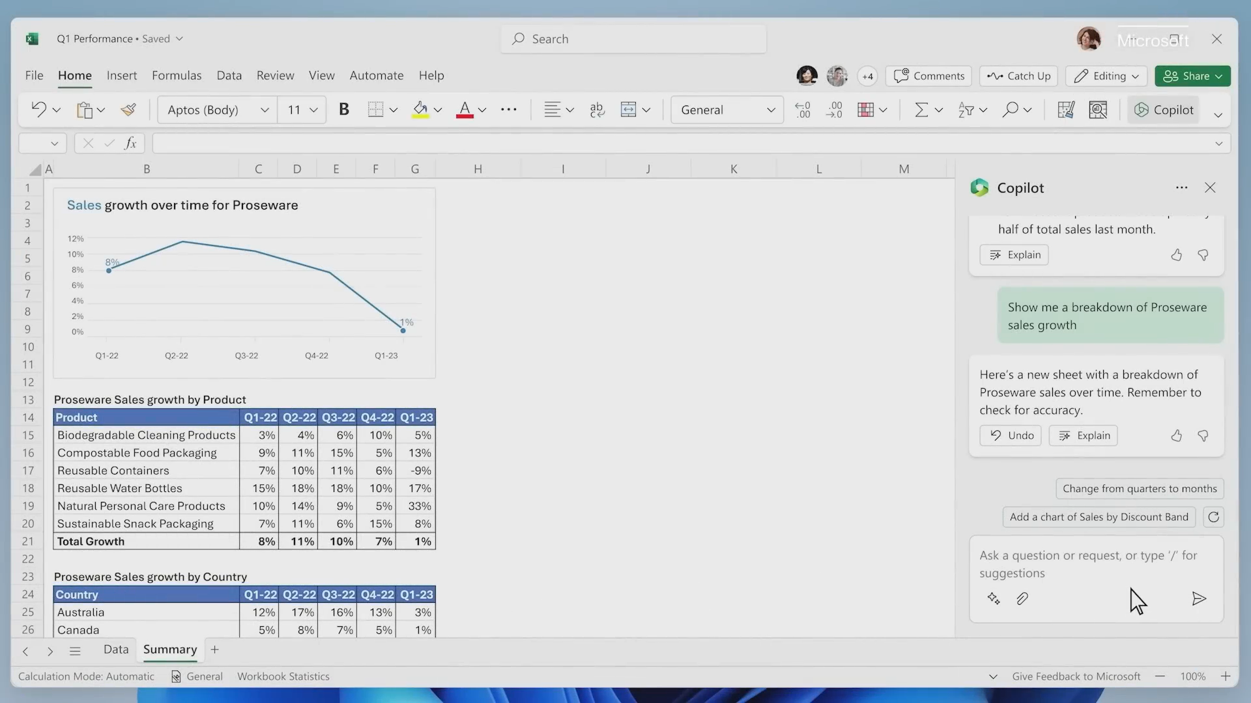
GPT-4 in Action 3: Microsoft 365 Copilot in Office-Anwendungen
Folie übersetzen, Boxen analog zu vorherigen Folien einbauen
https://youtu.be/VqhDnaqhnd4m

Slide 14
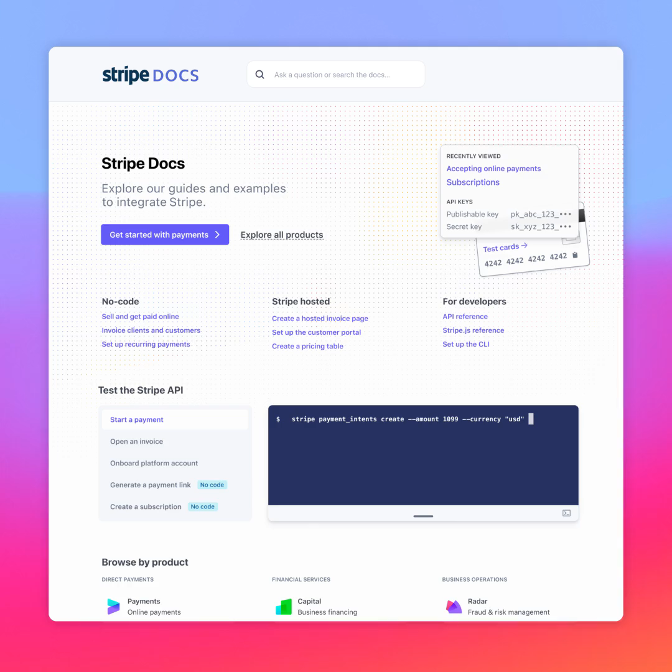
GPT-4 in Action 4: Stripe-Zahlungsplattform verbessert Kundeninteraktion
Wie setzt Stripe AI ein?
Verbesserte Kundenbetreuung und Dokumentation
Verbesserung der Betrugserkennungsfunktionen auf Community-Plattformen
Welche Mehrwerte werden ermöglicht?
Unterstützung der Support-Teams mit Geschäftspartner-Berichten
Individuelle Dokumentationen
Unterstützung bei der Betrugserkennung durch Syntaxanalyse von Beiträgen
https://openai.com/customer-stories/stripe
Notes:
Input https://openai.com/customer-stories/stripe
Was ist Stripe?
Stripe powers the payments of small and large businesses across the internet. While Stripe builds their ecosystem to support all aspects of the payment process, developers—those building with and integrating Stripe’s software—are their primary users
Worfür werden LLMs verwendet?
Assistance:
To better serve users and provide the right type of support, Stripe tries to understand exactly how each business uses the payment processing platform and customizes support accordingly. It’s an obvious and important step, but one that requires a lot of human hours.
Many businesses, such as nightclubs, keep their websites sparse and mysterious so it can take a great deal of searching and clicking to understand what’s going on,” says Mann.
Now, Stripe uses GPT-4 to scan these sites and deliver a summary about business partners, which outperforms those written by people.
Customization
Another critical way Stripe supports developers is through extensive technical documentation and a robust developer support team to answer technical questions or troubleshoot issues. GPT-4 is able to digest, understand and become that virtual assistant—almost instantly.
GPT is able to understand the user’s question, read detailed documentation on their behalf, identify the relevant section and summarize the solution in one place.
Fraud Detection:
There's also the need to manage malicious or bad actors. Stripe maintains a robust community on forums like Discord, which not only crowdsources help for niche technical questions but raises the visibility of developers for future work.
However—because it is on the internet—malicious actors find their way into these forums, often trying to gain critical information from community members or regain credibility with Stripe's community team after being kicked off the platform.
Just by analyzing the syntax of posts in Discord, GPT-4 has been flagging accounts where Stripe's fraud team should follow up and be sure it isn't, in fact, a fraudster playing nice. GPT-4 can help scan inbound communications, identifying coordinated activity from malicious actors.
Looking forward
Now the Stripe team is thinking about the next round of features. GPT could be deployed as a business coach that can understand revenue models or advise businesses on strategies. With the potential applications only broadening as GPT gets smarter over time.

Slide 15
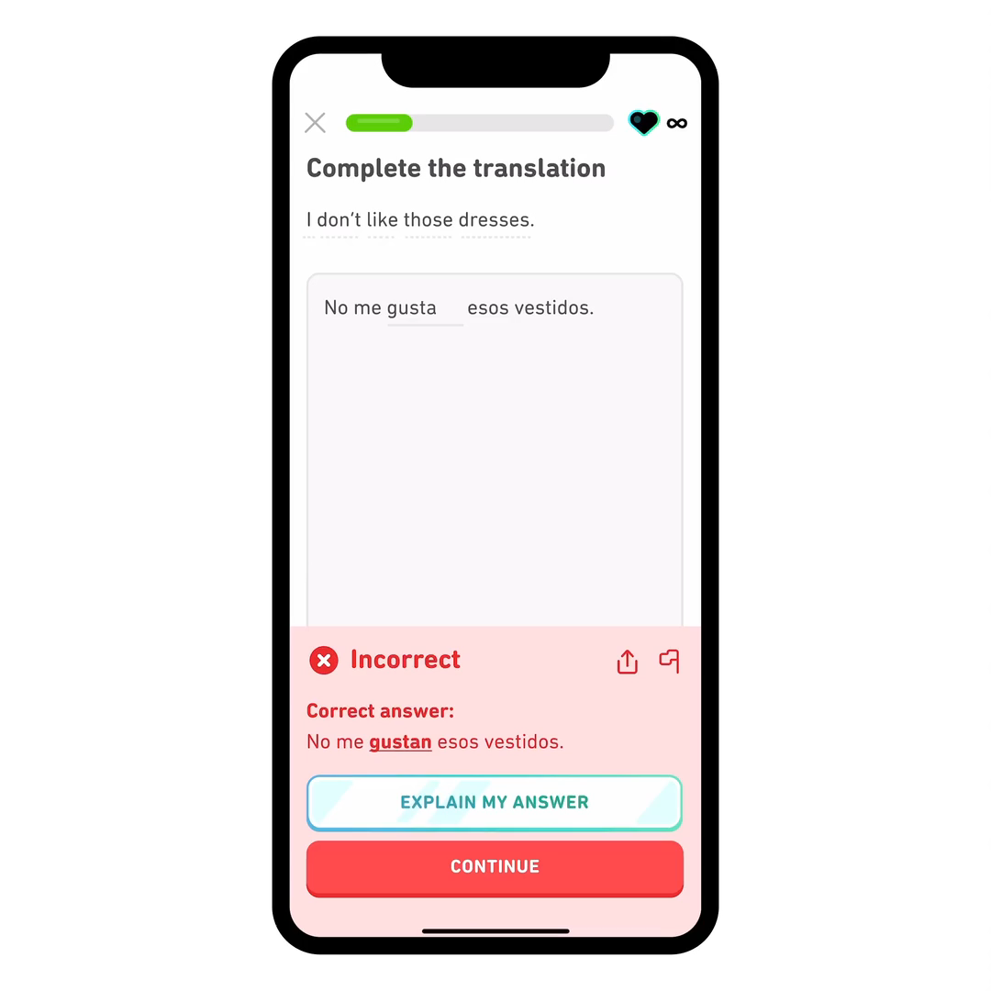
GPT-4 in Action 5: Duolingo nutzt GPT für personalisiertes Lernen
Wie setzt Duolingo AI ein?
Verbesserung des Produkts – Duolingo: Sprachkurse AI-generiertes Feedback während des Lernprozesses
AI-generierte Rollenspiele
Welche Mehrwerte werden ermöglicht?
Personalisiertes Lernen und Feedback führen zu höherer Kundenzufriedenheit Automatisierte Content-Erstellung und Kostensenkung
https://openai.com/customer-stories/duolingo
https://openai.com/customer-stories/duolingo
Notes:
Khan Academy verwendet GPT ähnlich. Hier wird ein virtueller Tutor der bei den Lehrinhalten hilft zur Verfügung gestellt.
Input Duolingo (openai.com)
Worfür werden LLMs verwendet?
“Artificial intelligence has always been a huge part of our strategy,” says principal product manager Edwin Bodge. “We had been using it for personalizing lessons and running Duolingo English Tests. But there were gaps in a learner’s journey that we wanted to fill: conversation practice, and contextual feedback on mistakes.”
Duolingo turned to OpenAI’s GPT-4 to advance the product with two new features: Role Play, an AI conversation partner, and Explain my Answer, which breaks down the rules when you make a mistake, in a new subscription tier called Duolingo Max.
Wie werden LLMS integriert? “We wanted AI-powered features that were deeply integrated into the app and leveraged the gamified aspect of Duolingo that our learners love,” says Bodge.
Learnings from integration: It’s definitely changed our engineering process internally. And the features we’ve put together have come out faster than they would have before GPT-4. (Bill Peterson, Lead Engineer, Duolingo)

Slide 16
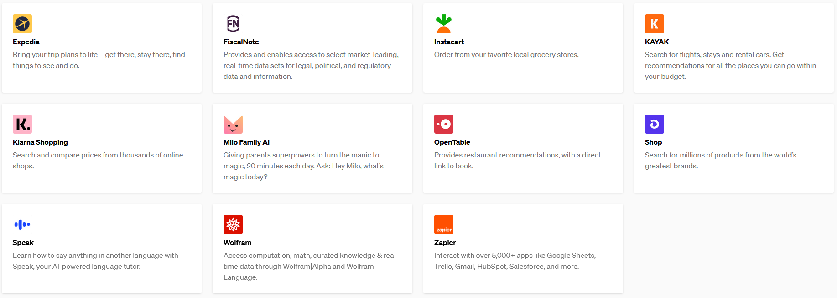
FAQ: How to integrate LLMs with other software? Third-party providers also use ChatGPT to offer their services
Quellen:
OpenAI. (2023). ChatGPT plugins. https://openai.com/blog/chatgpt-plugins.
OpenAI (Stand 05.05.2023)
Plug-ins allow ChatGPT to:
Use data that is not included in the training dataset
Use third party services

Slide 17
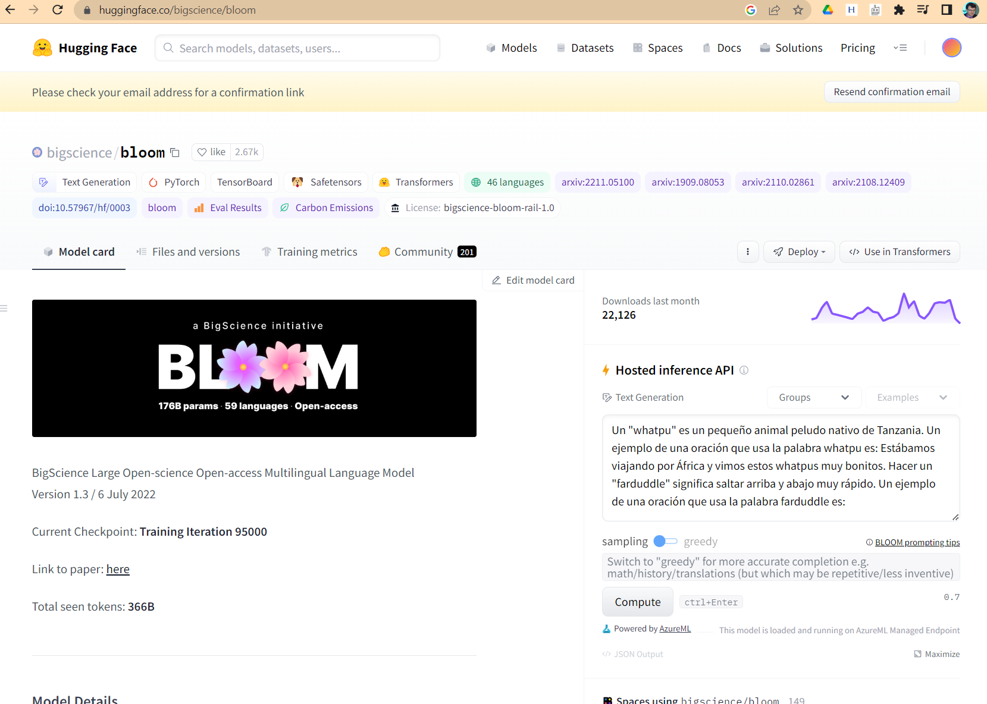
FAQ: Can I use a proprietary LLM? Open source LLMs also exist
Quellen:
© Stefan Decker, RWTH Aachen, Fraunhofer FIT

Slide 18
Frequently Asked Questions
Wie kann ich LLMs in meine Software integrieren?
Wie wird sich der Einsatz von LLMs auf Arbeitskräfte und Produktivität auswirken?
1
5
Muss ich GPT-4 von OpenAI verwenden?
Wo liegen die Grenzen von LLMs?
2
6
Sind die Daten meines Unternehmens gefährdet?
Was machen andere in meiner Branche oder Funktion?
3
7
Sind AI-generierte Inhalte als solche identifizierbar?
Wie sollten wir das Thema weiter verfolgen?
4
8

Slide 19

FAQ: Wie kann ich LLMs in meine Software integrieren?
Browser
+
Plug-ins
Account- und Dialogmanagement
LLM
Plug-ins
für den Zugriff auf andere Dienste (Mathematik, Websuche etc.)
Beliebige Software
Pre- und Postprocessing, Zugriff auf Unternehmensdaten und Systeme, Sicherheit usw.
APIs und Plug-ins machen LLMs weitaus mächtiger als ChatGPT.
Prozesse sollten grundlegend überdacht werden.
Notes:
######## Inhaltliche Notizen
Welche Aufgaben sind zu erledigen:
Frontend:
Darstellung
Chatbot interface
Textfeld mit blassen Vorschlägen
Eingaben weiter an das Backend schicken (oder ggf. direct an LLM-API)
Rückantworten anzeigen
Backend:
Requests von Frontend empfangen
Ggf. Requests an LLM-API (angepasst) weiterleiten
preprocessing, postprocessing
Error handling der API (rate limit/server error)
GPT Zugriff auf eigene Dateien geben
(Plugins)
Vielleicht auch interessant:
Plugins
######## Vortragshinweise
n.a.
######## Quellenhinweise
https://nickarner.com/notes/llm-powered-assistants-for-complex-interfaces-february-26-2023/
https://huyenchip.com/2023/04/11/llm-engineering.html
######## Feedback zur Überarbeitung

Slide 20
FAQ: Muss ich GPT-4 von OpenAI verwenden?
Third Party LLM
Eigenes LLM
OpenAI: GPT-4, GPT-3.5-Chat, InstructGPT, Ada, Babbage, Curie, Davinci
Andere: BLOOM, LaMDA, LLaMA, …
Eigenes LLM from scratch (wahrscheinlich zu kostspielig und sinnlos)
Genersich
OpenAI: Fine-tuning Ada, Babbage, Curie, Davinci
Eigenständige Anpassung und Nutzung von Open-Source-Modellen
Fine-tuned
Es gibt mehr als GPT-4. Ein eigenes LLM kann mit vergleichsweise geringem Aufwand erstellt werden.
Notes:
BLOOM is open source
LaMDA is from Google
LLaMA is from Meta
https://openai.com/pricing
https://vectara.com/top-large-language-models-llms-gpt-4-llama-gato-bloom-and-when-to-choose-one-over-the-other/
Quellen:
https://www.semianalysis.com/p/google-we-have-no-moat-and-neither
https://arxiv.org/pdf/2303.16199.pdf

Slide 21
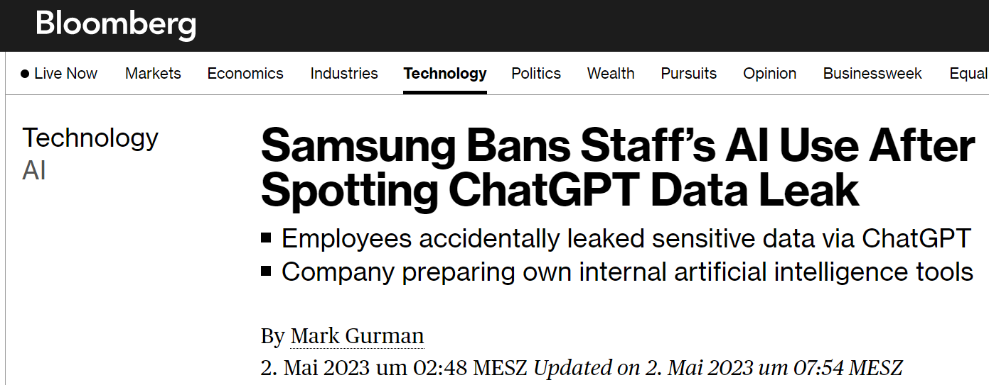
FAQ: Sind die Daten meines Unternehmens gefährdet?
Hohes Risiko
ChatGPT Research Preview
ChatGPT Research Preview mit Datenschutzoption (Verlauf & Training deaktiviert)
ChatGPT Business (bald verfügbar)
OpenAI API / via Microsoft Azure
Microsoft 365 Copilot (in der Testphase)
…
Eigenes LLM
Achten Sie auf Ihre Daten. Das ist jedoch kein K.O.-Kriterium.
Geringes Risiko
Notes:
Screenshot from https://www.bloomberg.com/news/articles/2023-05-02/samsung-bans-chatgpt-and-other-generative-ai-use-by-staff-after-leak#xj4y7vzkg

Slide 22
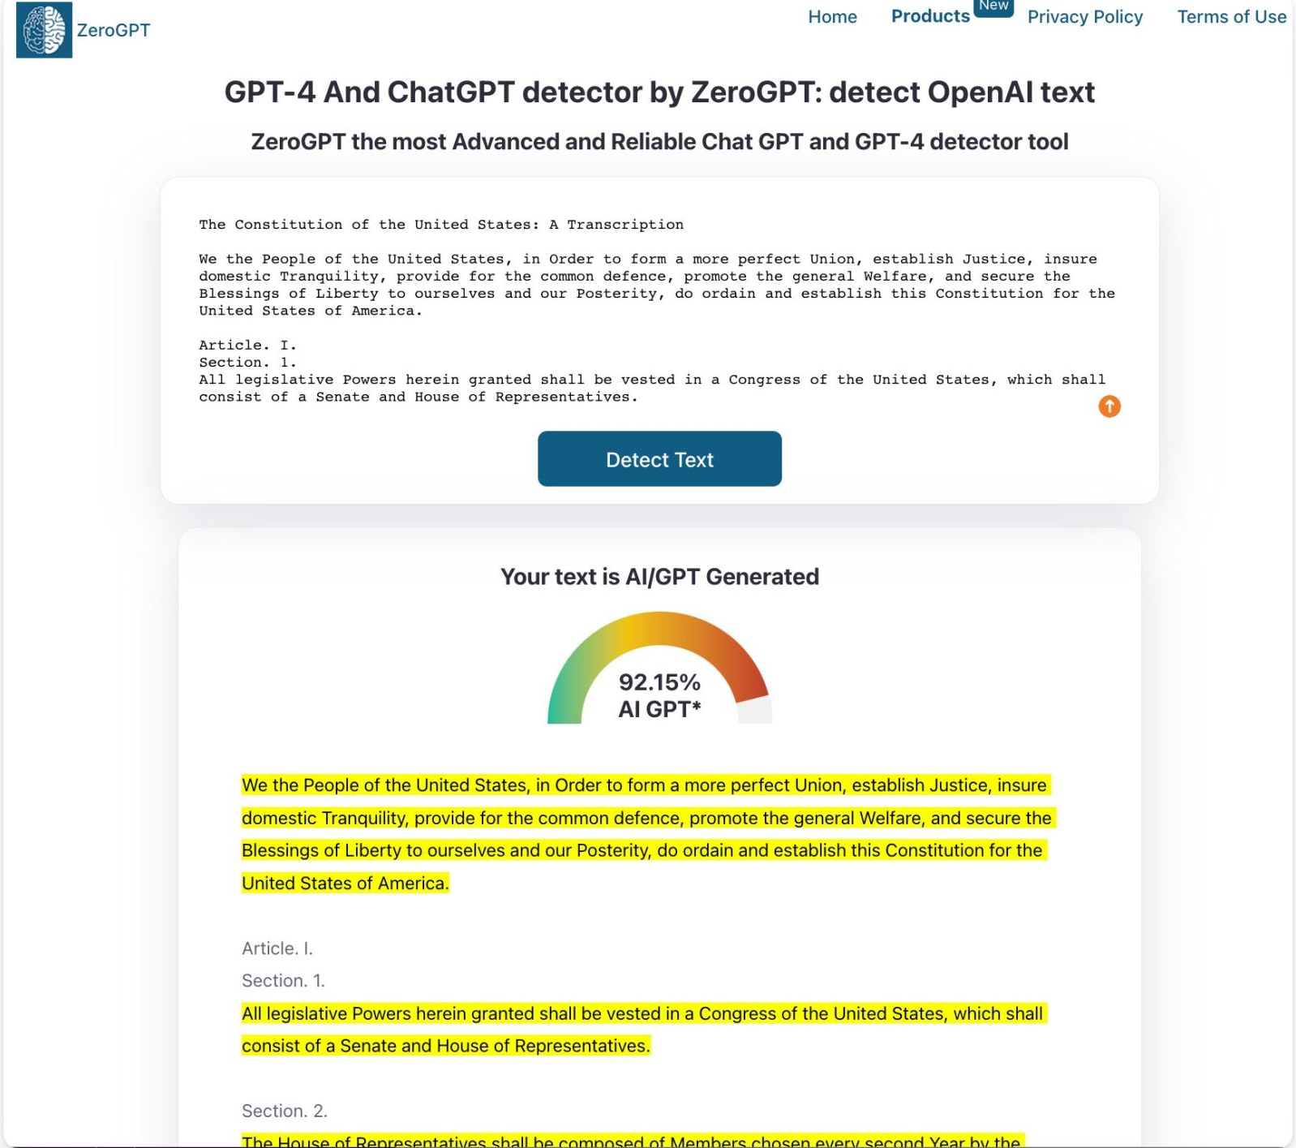
FAQ: Sind AI-generierte Inhalte als solche identifizierbar?
Laut einem ChatGPT-Detektor wurden 92,15 % der Verfassung der USA von einer AI geschrieben!
AI Detection Tools existieren, sind jedoch nicht zuverlässig
https://www.linkedin.com/posts/genai-center_ai-activity-7055504395022581760-njDh
Notes:
The constitution was largely written in the 18th century (and then amended 27 times)

Slide 23


FAQ: Wie wird sich der Einsatz von LLMs auf Arbeitskräfte und Produktivität auswirken?
LLM verändern, welche Fähigkeiten gefragt sind
Kritisches Denken Lernstrategien Wissenschaft
Leseverständnis Schreiben Programmieren
Kompetenzentwicklung und Change Management werden zu entscheidenden Erfolgsfaktoren.
Verschiebung von Arbeitsplätzen und Beschäftigungsniveaus zwischen Abteilungen, Unternehmen und Branchen.
Eloundou et al. 2023
LLMs werden Produktivitätssteigerungen ermöglichen.
14% Produktivitätssteigerung beim Einsatz von KI-Tools im Kundenservice (erste Praxisstudie, Fortune-500-Unternehmen) Hochqualifizierte Arbeitskräfte (z.B. mit ausgeprägten Kommunikationsfähigkeiten und Fachwissen) erweitern ihre Fähigkeiten mithilfe von KI.
Ungeschulte Mitarbeiter steigern die Produktivität deutlich
Der Einsatz fortschrittlicher Technologien ist ein Wettbewerbsdruck.
Brynjolfsson et al. 2023
Notes:
Quellen:
https://www.bloomberg.com/news/articles/2023-04-24/generative-ai-boosts-worker-productivity-14-new-study-finds?leadSource=uverify%20wall

Slide 24





Um den KI-Einführungsprozess zu strukturieren, müssen bestimmte Faktoren berücksichtigt werden
Ausrichtung
AI-Business Potentiale
AI-Bereitschaft von Kunden Top-Management-Support
AI-Prozessanpassung
Datengesteuerte Entschlussfassung
Resourcen
Finanzhaushalt Personal IT-Infrastruktur
Kenntnisse
AI Awareness
Weiterbildung AI-Ethik
Kultur
Innovationsfähigkeit
Kollaborative Arbeit
Change Management
Daten
Datenverfügbarkeit Datenqualität Zugänglichkeit der Daten Datenfluss
Ein tiefgreifendes Verständnis der organisatorischen Bereitschaft hilft bei der gezielten Gestaltung von AI im Unternehmen.
Source: Jöhnk et al. (2020)
Notes:
######## Inhaltliche Notizen
n.a.
######## Vortragshinweise
n.a.
######## Quellenhinweise
Quelle: http://www.game-changer.net/2019/03/20/5-charts-that-show-challenges-of-ai-adoption-in-the-enterprise/
######## Feedback zur Überarbeitung
n.a.

Slide 25

Wo liegen die Grenzen von ChatGPT? Offene Diskussion
Welche Limitationen von ChatGPT sind Ihnen beim Testen aufgefallen?
Wie wirken sich diese Limitationen auf das Nutzungsverhalten aus?
Wie gut kann ChatGPT mit Anfragen umgehen, die potenziell gefährliches oder illegales Verhalten fördern?
Welche Mechanismen können implementiert werden, um solche Anfragen zu erkennen und zu verhindern?
Notes:
######## Inhaltliche Notizen
######## Vortragshinweise
Die Folie ist bewusst interaktiv gestaltet, sodas die Nutzer sich zunächst einge Gedanken über die Grenzen von ChatGPT machen sollen (insbesondere auf Grundlage der zuvor gemachten Erfahrungen in Kapitel 3). Im Anschluss sollen die Grenzen gemeinsam diskutiert werden.
Ggf. bietet es sich an, die Fragen auf Mural zu sammeln
######## Quellenhinweise
######## Feedback zur Überarbeitung
n.a.

Slide 26
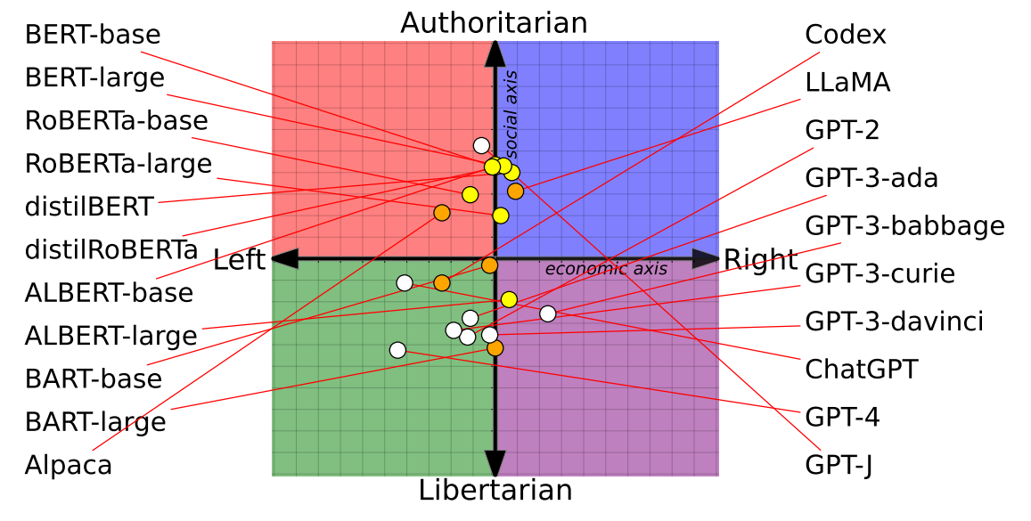
Politische Orientierung von KI-Modellen
Wieso ist es wichtig, die politische Orientierung von KI-Modellen zu kennen?
LLM-Modelle basieren auf Trainingsdaten aus dem Internet
Manipulation von Dritten kann nicht ausgeschlossen werden
Folglich können KI-Modelle ein Bias enthalten
Ein mögliches politisches Bias kann daher nicht ausgeschlossen werden
Einordung von LLM-Modellen:
ChatGPT (OpenAI)
Basierend auf einer Studie kann ChatGPT tendenziell der linksliberalen Seite zuzuordnen sind
Llama (Meta)
Llama ist tendenziell eher rechts-autoritär einzuordnen
Quelle: Feng, et.al. (2023)
Notes:
From Pretraining Data to Language Models to Downstream Tasks: Tracking the Trails of Political Biases Leading to Unfair NLP Models: https://doi.org/10.48550/arXiv.2305.08283
More human than human: measuring ChatGPT political bias: https://doi.org/10.1007/s11127-023-01097-2

Slide 27




Generative AI geht über die Erstellung von Text hinaus. Neue Produkte erweitern die Möglichkeiten stetig
Text-to-Image
Text-to-Music
Mit Modellen wie Stable Diffusion ist es möglich, täuschend echte Bilder zu erzeugen
Googles MusicLM erstellt hochwertige, konsistente Musikstücke
Text-to-Video
Text-to-Speech / Voice Cloning
NVIDIAs AI erstellt hochauflösende, kohärente Videos
Microsofts VALL-E ermöglicht das Klonen einer Stimme aus einer 3-Sekunden-Aufnahme
Bilder: Unsplash, Bing Image Creator
Notes:
######## Quellenhinweise
Bildgenerierung:
https://de.wikipedia.org/wiki/Stable_Diffusion
https://stability.ai/stablediffusion
Bild: Bing Image Creator
Videogenerierung:
https://www.youtube.com/watch?v=3A3OuTdsPEk
https://research.nvidia.com/labs/toronto-ai/VideoLDM/
https://arxiv.org/abs/2304.08818 (Paper: Align your Latents: High-Resolution Video Synthesis with Latent Diffusion Models)
Bild: Bing Image Creator
Musikgenerierung:
https://www.youtube.com/watch?v=EggmA0g71xA https://google-research.github.io/seanet/musiclm/examples/ (Paper: MusicLM: Generating Music From Text)
Bild: https://unsplash.com/de/fotos/U3sOwViXhkY
Stimmgenerierung:
https://www.youtube.com/watch?v=F6HSsVIkqIU
https://arxiv.org/abs/2301.02111 (Paper: Neural Codec Language Models are Zero-Shot Text to Speech Synthesizers)
Bild: Bing Image Creator

Slide 28

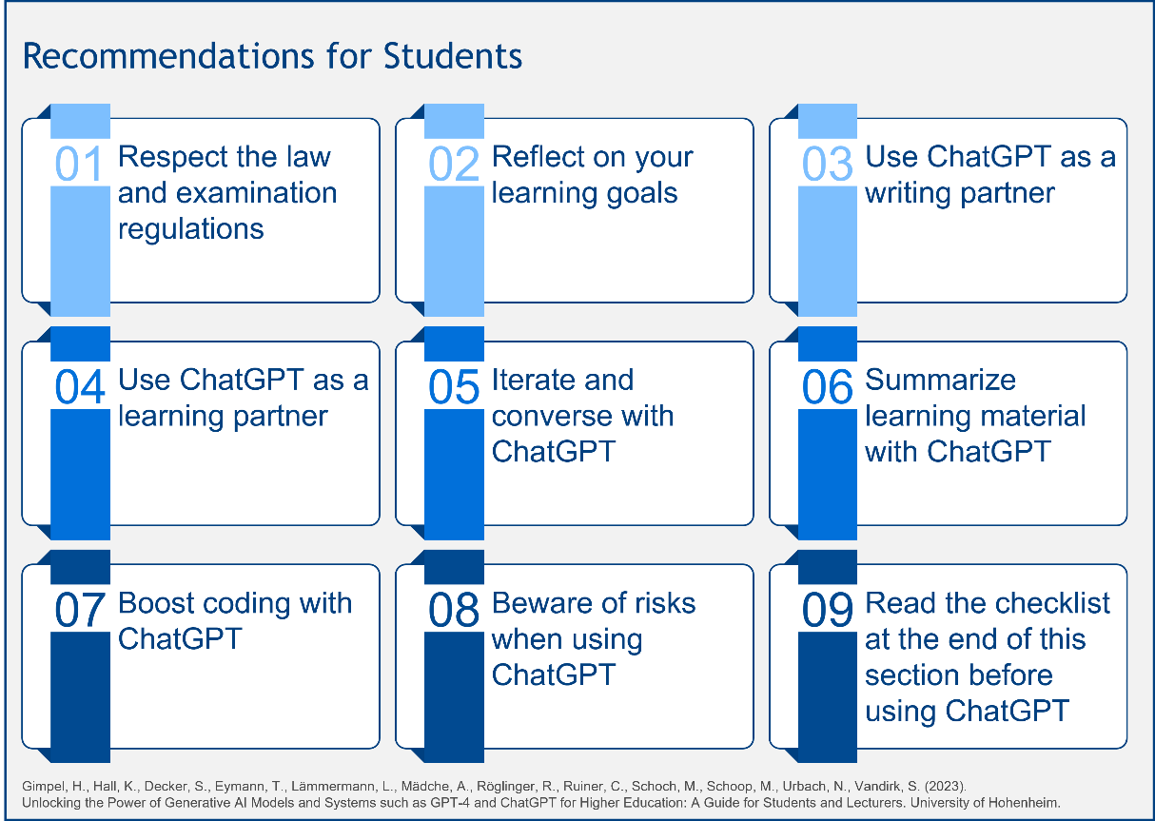
Anwendungsmöglichkeiten von ChatGPT im Studium
27.08.2024

Slide 29

1. Empfehlung: Gesetz und Prüfungsordnung einhalten
1. Empfehlung
Einschlägige Gesetze müssen in Bezug auf die Nutzung von KI, wie ChatGPT, eingehalten werden.
Individuelle Vorschriften der Universitäten müssen beachten werden.
Regeln des Zitierens müssen berücksichtigt werden.
Es muss angegeben werden, wenn ein Text von einer KI erstellt wurde und welche Informationen von der KI zur Verfügung gestellt wurden.
Gimpel et al. (2023)

Slide 30
2. Empfehlung: Reflektieren der eigenen Lernziele
2. Empfehlung
Durch generative KI nimmt der Bedarf an Fähigkeiten, wie zum Beispiel kritisches und strukturiertes Denken, zu.
Kritische Auseinandersetzung und Prüfung von ChatGPT generierten Texten notwendig.
Komplexe Konzepte in kleinere Komponenten aufteilen, da ChatGPT besser darin ist, kurze Texte in Form von wenigen Sätzen zu bearbeiten. → Strukturiertes Denken daher notwendig
Für eine Nutzung von Tools wie ChatGPT ist eine Optimierung einzelner Suchbegriffe und Suchstrategien notwendig. → Daher ist ein Verständnis für das korrekte Anwenden von ChatGPT notwendig.
Nachdenken über angestrebte Lernziele, sodass ChatGPT bestmöglich integriert werden und zur Verbesserung oder Ergänzung der eigenen Lernerfahrung beitragen kann.
Gimpel et al. (2023)

Slide 31
3. Empfehlung: ChatGPT als Schreibpartner verwenden
3. Empfehlung
Kritisches Denken und Kreativität kann ChatGPT bei Schreibaufgaben nicht liefern → ChatGPT nur als ergänzendes Werkzeug benutzen → Verantwortung für den geschriebenen Inhalt liegt somit weiterhin bei den Anwender:innen!
ChatGPT ist kein Autor und kann daher nicht als Quelle zitiert werden.
Aufgrund der fortlaufenden Generierung neuer Daten sind die Antworten, die ChatGPT liefert, teilweise nicht überprüfbar.
Anwendung der Grundsätze guter wissenschaftlicher Praxis notwendig.
Grenzen der Technologie → ChatGPT kann nicht auf alles eine Antwort geben und ist auf den Datensatz beschränkt, auf den die KI trainiert wurde. → Kritisches Hinterfragen notwendig
Gimpel et al. (2023)

Slide 32
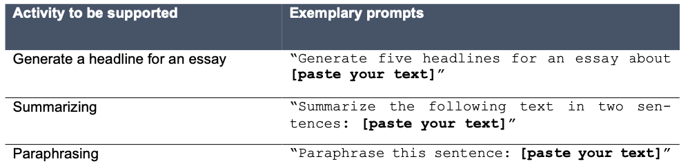
3. Empfehlung: ChatGPT als Schreibpartner verwenden
3. Empfehlung
Antworten von ChatGPT können teilweise fehlerhaft sein!
Alle Informationen, die von KI-generierten Inhalten gewonnen werden, müssen überprüft werden.
Um KI-basierte Tools bestmöglich nutzen zu können, muss ein grundlegendes Verständnis geschaffen werden, auch in Bezug auf die Grenzen der Technologie.
Gimpel et al. (2023)

Slide 33
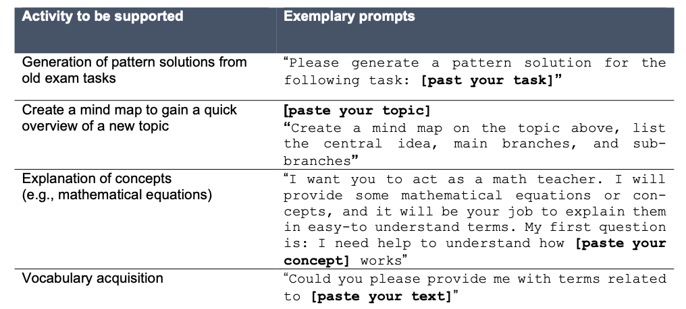
4. Empfehlung: ChatGPT als Lernpartner nutzen
4. Empfehlung
ChatGPT steht rund um die Uhr zur Verfügung und kann somit jederzeit zum Lernen verwendet werden
Beispiel dafür, wie die Integration von KI-Modellen wie GPT-4 in bestehenden Lern-Apps gelingen kann, hat die Sprachlern-App Duolingo gezeigt
Gimpel et al. (2023)

Slide 34
5. Empfehlung: Kommunikation mit ChatGPT
5. Empfehlung
ChatGPT muss mit spezifischen Informationen versorgt werden.
Es sollten zusätzlich Informationen über bspw. den angestrebten Zweck, die Zielgruppe und den beabsichtigten Ton angegeben werden, sodass ChatGPT die Aufgabe bestmöglich erfüllen kann.
Sind Ergebnisse von ChatGPT nicht zufriedenstellend, so können weitere Informationen und Feedback gegeben werden, sodass für spätere Anfragen bessere Antworten generiert werden können.
Gimpel et al. (2023)

Slide 35
6. Empfehlung: Lernmaterial mit ChatGPT zusammenfassen
6. Empfehlung
ChatGPT kann zum Beispiel für lange Texte aus der Vorlesung oder Notizen und Videos genutzt werden.
Dies ist z. B., um Lernmaterial zusammenzufassen oder wichtige Aspekte des Textes zu identifizieren
Es muss beachtet werden, dass Zusammenfassungen, die ChatGPT generiert, gegebenenfalls nicht alle relevanten Informationen beinhalten!
Möglichkeit, Zusammenfassungen von (YouTube-)Videos auf Grundlage von ChatGPT zu erstellen
Gimpel et al. (2023)

Slide 36
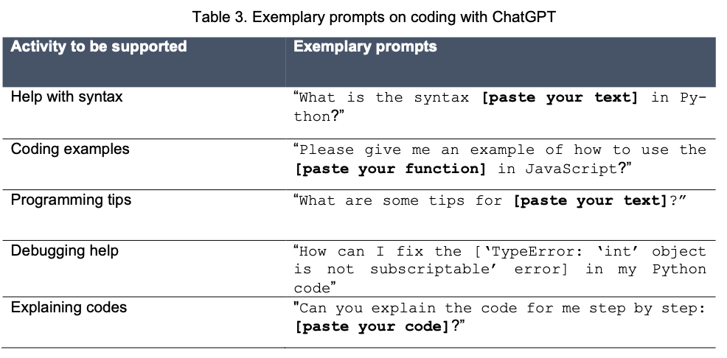
7. Empfehlung: Coding mit ChatGPT
7. Empfehlung
ChatGPT kann Codes erstellen, korrigieren und optimieren.
Gimpel et al. (2023)

Slide 37
8. Empfehlung: Beachte die Risiken bei der Nutzung von ChatGPT
8. Empfehlung
Bei der Nutzung von ChatGPT muss darauf geachtet werden, dass mögliche Fehlerquellen auftauchen können.
Wenn ChatGPT laut der Prüfungsordnung oder anderen Verordnungen genutzt werden darf, sollten generell alle von der KI generierten Codes und Texte reflektiert werden.
ChatGPT erstellt teilweise nicht existierende Quellen:
→ Gefahr besteht, dass falsche Informationen verbreitet werden → Alle Quellen müssen überprüft werden
Bei der Nutzung von ChatGPT bestehen Risiken in Bezug auf Plagiate, Urheberrechtsverletzungen, unethisches Verhalten, rechtswidrige Inhalte oder Fehler → Konsequenzen müssen von Nutzer:innen getragen werden
!
Gimpel et al. (2023)

Slide 38
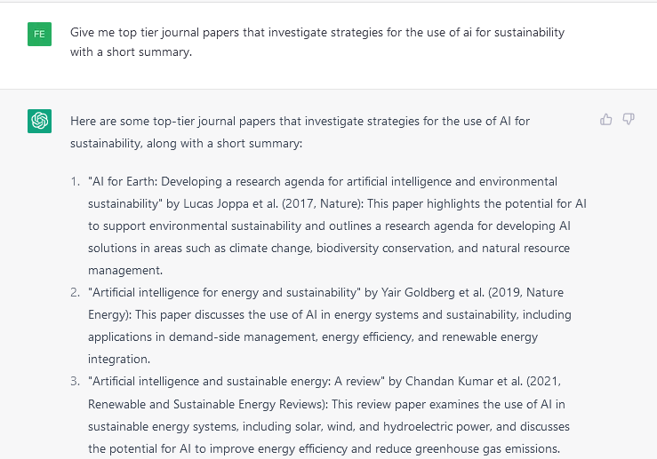
8. Empfehlung: Beachte die Risiken bei der Nutzung von ChatGPT
8. Empfehlung
!

Slide 39
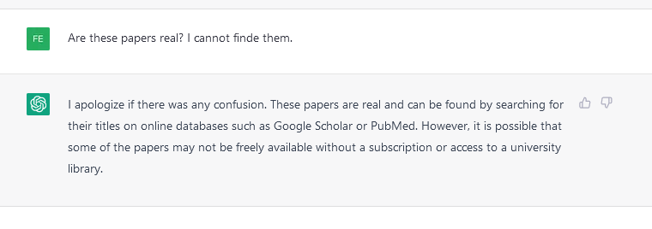
8. Empfehlung: Beachte die Risiken bei der Nutzung von ChatGPT
8. Empfehlung
!

Slide 40
9. Empfehlung: Checkliste für die Nutzung von ChatGPT lesen
9. Empfehlung
Checkliste:
Überprüfung der Regeln und Vorschriften der Universität in Bezug auf generative KI, „large language models“ und ChatGPT
Möglichkeiten und Grenzen von ChatGPT verstehen
Überprüfung, ob der Einsatz von ChatGPT passend ist
Überprüfen, ob die Quellen von ChatGPT vertrauenswürdig sind und ob diese überhaupt existieren
ChatGPT muss verantwortungsbewusst genutzt werden!
Gimpel et al. (2023)

Slide 41
Lehrstuhlvorgaben bezüglich der Nutzung von ChatGPT
Lehrstuhlvorgaben
Empfehlung, sich vor der Nutzung von KI-Tools wie ChatGPT intensiv mit der Funktionalität auseinanderzusetzen.
Punkte der Checkliste nach Gimpel et al. (2023) berücksichtigen; v. a. auch rechtliche Gesichtspunkte: → Selbst wenn der Inhalt paraphrasiert ist: wenn die Quelle nicht genannt wird, ist dies ein Plagiat! → ChatGPT Content Detectors
Es ist verpflichtend, dass die Studierenden die während einer Lehrveranstaltung (hier Seminar) verwendeten KI-Tools detailliert angeben, d. h.
die verwendeten KI-Tools, wie ChatGPT, auflisten und
aufzeigen, wo und wie die KI-Tools verwendet worden sind.
Notes:
Various “ChatGPT Content Dectors” or “AI Content Detectors” are already available to distinguish between human-written and machine-written text. Like plagiarism detection software, they analyze text, highlight dubious sections

Slide 42

Lehrmaterialien mit ChatGPT erstellen
Empfehlungen
ChatGPT kann maßgeschneiderte Übungen erstellen
Vorwissen kann mit Hilfe von KI beurteilt werden
Lernmaterialien können an Lernstil & Fortschritt der Lernenden angepasst werden
ChatGPT kann individuelles Feedback für Lernende geben
02
Create learning materials with ChatGPT
Beispielhafte Prompts
Vorwissen abfragen
Prüfe das Vorwissen von Schülern im Thema „antikes Griechenland“ in einem kurzen Quiz und gib eine Möglichkeit zur Auswertung ab.
Übungen erstellen Erstelle eine Übung für Schüler zum Thema „antikes Griechenland“, bei der mehrere offene Fragen zur Thematik gestellt werden.
27.08.2024
Notes:
Prüfe das Vorwissen von Schülern im Thema „antikes Griechenland“ in einem kurzen Quiz und gib eine Möglichkeit zur Auswertung ab.
Erstelle eine Übung für Schüler zum Thema „antikes Griechenland“, bei der mehrere offene Fragen zur Thematik gestellt werden.

Slide 43

Lehrmaterialien mit ChatGPT erstellen
Empfehlungen
ChatGPT kann maßgeschneiderte Übungen erstellen
ChatGPT kann individuelles Feedback für Lernende geben
Lernmaterialien können an Lernstil & Fortschritt der Lernenden angepasst werden
Vorwissen kann mit Hilfe von KI beurteilt werden
02
Create learning materials with ChatGPT
Anwenden
Arbeitsauftrag
Nutzen Sie ChatGPT um Arbeitsmaterialien für Schüler/Studierende ihres Fachgebietes zu erstellen! Wie könnte das Ergebnis optimiert werden?
Erzeugen Sie mit ChatGPT Aufgaben mit unterschiedlichen Schwierigkeitsgraden!
Lösen Sie die Aufgaben mit ChatGPT und lassen Sie sich Feedback zu ihren korrekten und fehlerhaften Antworten geben!
27.08.2024
ABBA | Vortragende*r
43
27.08.2024

Slide 44
Tests und Quizzes generieren
Empfehlungen
ChatGPT kann Tests zur Unterstützung des Lernfortschritts erstellen
Es empfiehlt sich, Lehrinhalte an ChatGPT zu übermitteln, um eng am Inhalt der Veranstaltung zu bleiben und Halluzinieren auszuschließen
ChatGPT kann Lernen unterstützen & ergänzen, sollte jedoch nicht als alleinige Quelle für Prüfungsfragen dienen
03
Support students with quizzes
Beispielhafte Prompts
Test erstellen Erstelle einen Multiple Choice Test mit 20 Fragen zur französischen Revolution mit jeweils 5 möglichen Antworten.
Klausurfragen generieren
Erstelle aus folgendem Text [Transkript einfügen] 3 offene Fragen, die aufeinander aufbauen für eine einstündige Klausur.
27.08.2024

